Slide 1
Il progetto NEWSERA: la Citizen Science come nuovo paradigma per la comunicazione della scienza
Maria Angela Citarella

Slide 2
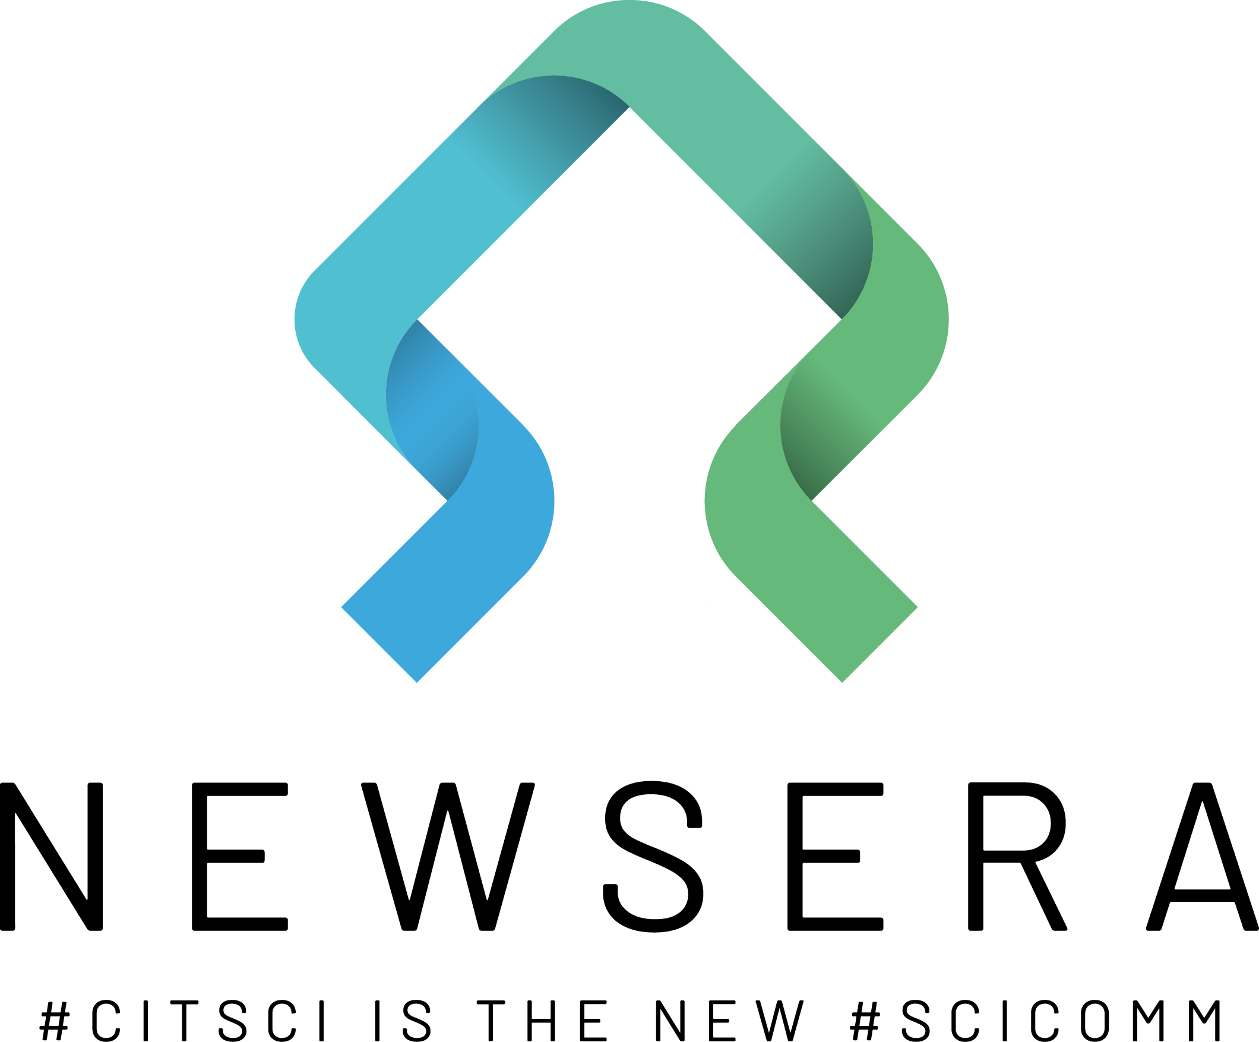







Questo progetto è stato finanziato dall’Unione Europea nel contesto del Programma di Ricerca e Innovazione Horizon 2020, in riferimento al Grant Agreement n. 873125
Questa presentazione riflette solo le opinioni degli autori e né la Commissione Europea né l'Agenzia Esecutiva per la Ricerca possono essere ritenute responsabili per qualsiasi uso che possa essere fatto delle informazioni contenute.

Slide 3

Obiettivi
NEWSERA studia il potenziale della citizen science inteso come strumento per comunicare meglio la scienza al fine di:
aumentare la fiducia nella scienza e nella comunicazione della scienza;
rafforzare il legame tra scienza, innovazione e società;
promuovere l'alfabetizzazione scientifica tra il grande pubblico.

Slide 4





#CitSciComm Labs e Co-design
Cittadini e società civile
Comunità scientifica e università
Settore pubblico e decisori
politici
Progetti italiani:
Roma Up - InNat - G.E.R.T - Easin - School of Ants - Reef check Italia - Sea Cleaner - Air heritage - Aliens in the sea
Industrie e SMEs
Data journalist e comunicatori della scienza

Slide 5
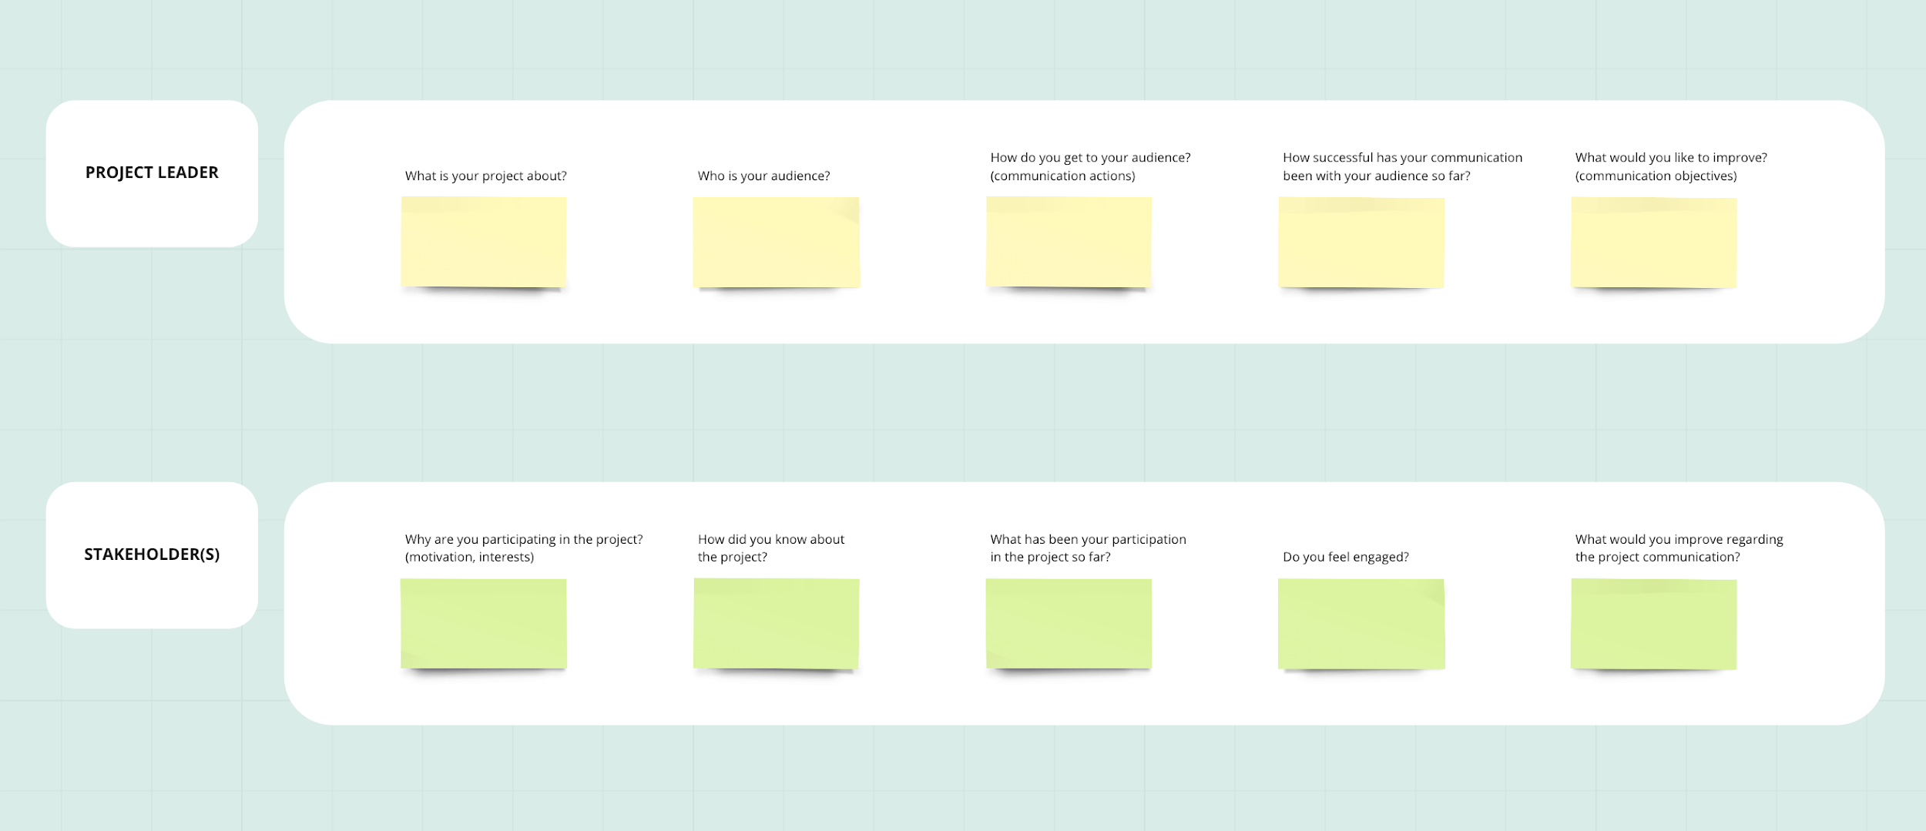
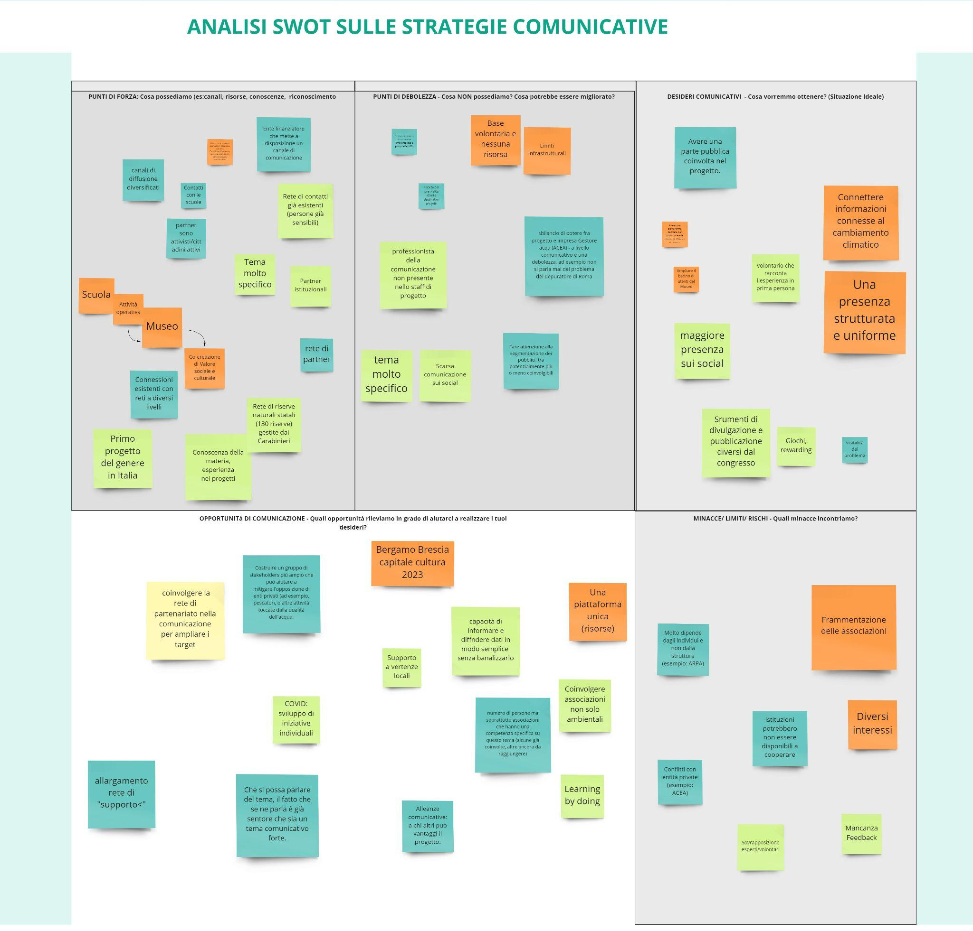
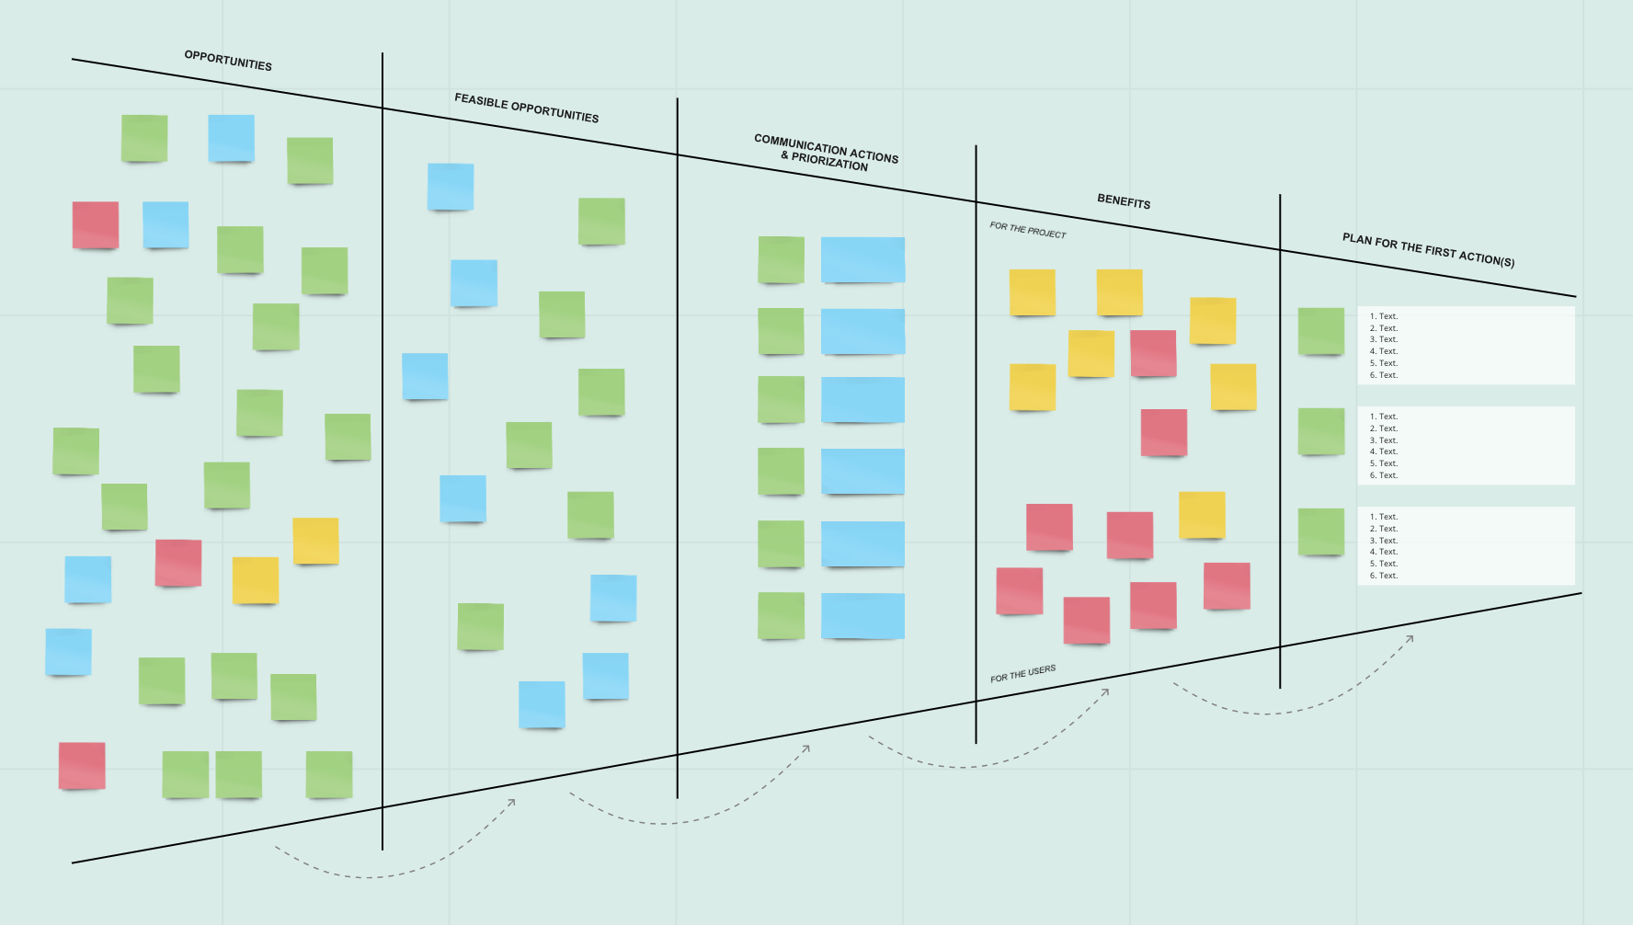
Co-design method: Miro
Prospettive a confronto
Imbuto di conversione
SWOT analysis

Slide 6
Prime evidenze: barriere
RISORSE
COINVOLGIMENTO
CULTURA
Economiche
Competenze
Volontari
Divulgazione
Scientists engagement
Impostazione top-down
Feedback
Stereotipi
Data policy

Slide 7
Prime evidenze: opportunità
Gamification e nuove modalità
Co-creazione
Definizione & Diversificazione target
Feedback
PARTECIPAZIONE & COINVOLGIMENTO
COMUNICAZIONE & INFORMAZIONE
Definizione & Diversificazione target
Feedback
Social media

Slide 8
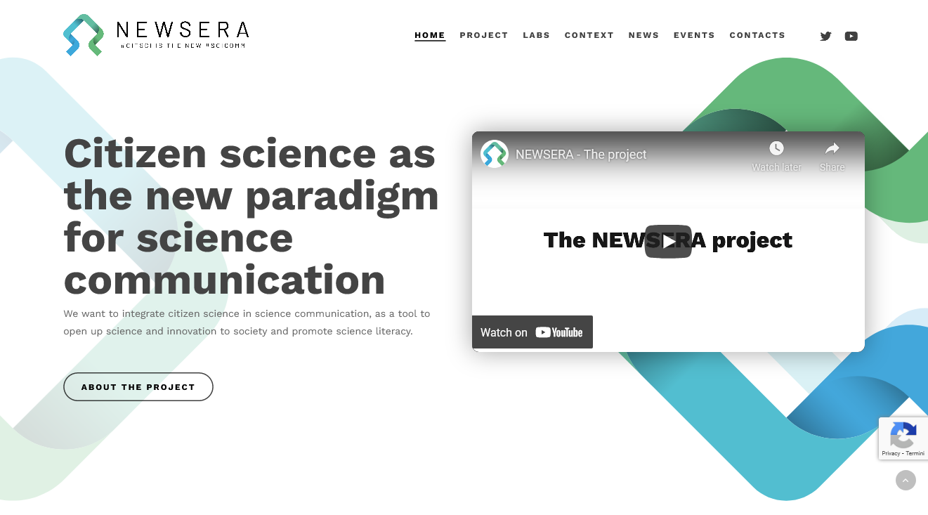
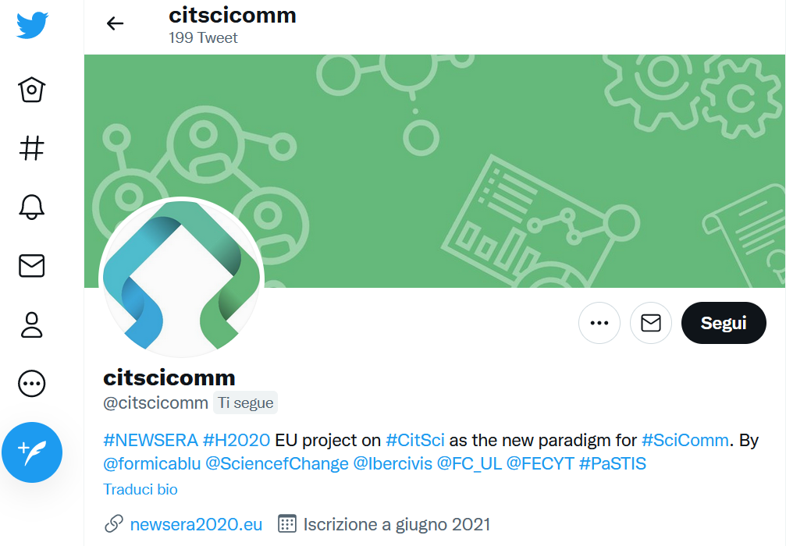
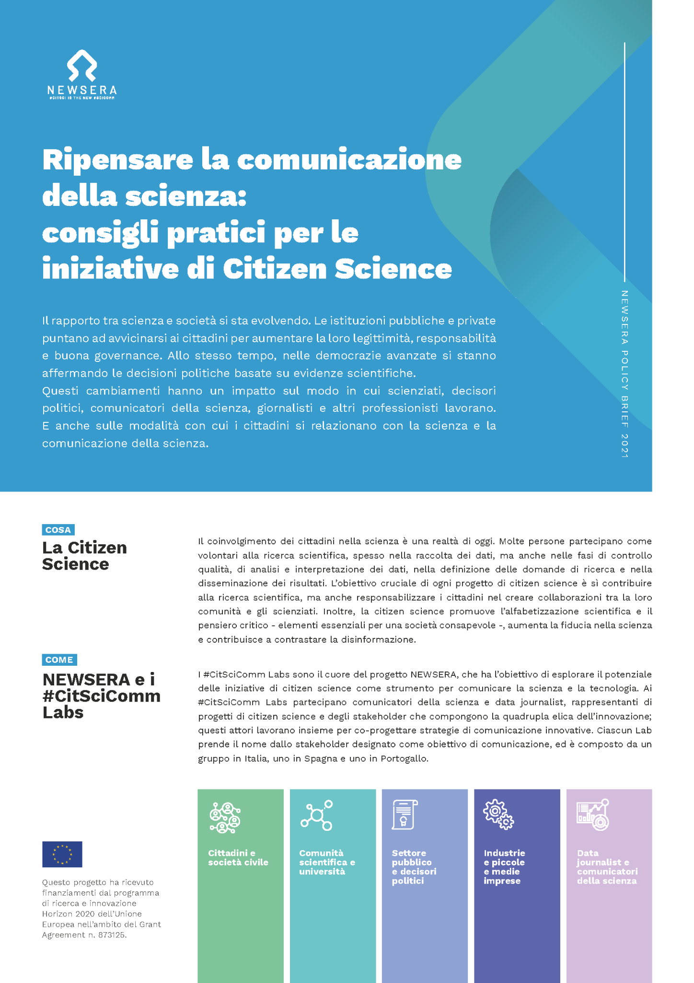
News, eventi, pubblicazioni,
sul sito del progetto: newsera2020.eu
Su Twitter:
@CitSciComm e #NEWSERA

